Slide 1
第5章.确定项目的前景和范围

Slide 2
课程回顾
介绍了需求工程与需求的基本知识，需求工程的基本流程，以及需求获取的基本知识
  业务需求-目标；用户需求-任务；系统级需求-交互
  需求获取；需求分析；需求规格说明；需求验证；需求管理
其中，业务需求位于需求三个层次的顶端，主要是确定了项目的前景与范围
  前景用于平衡冲突，范围用于划定界限
  业务需求是用户需求和系统级需求的起点
  业务需求一般会再细化为系统特性
  业务需求的承载物是项目前景与范围文档

Slide 3
回顾：在线office客户的移情图
看：开源便宜且日渐流行、微软产品需不断付费
听：对IT功能要求多且追新潮、要求降成本、与业务关联弱
想法&感觉：匹配业务、跟上趋势、稳住职位、微软与开源的权衡
说&做：创新者、降成本、维护稳定、拥护开源、diss微软
痛点：工作强度大、对业务缺乏影响力、IT预算少、系统崩溃、反馈差
获得：管理层认可、IT匹配业务、重视IT、成为业务的关键

Slide 4
主要内容
确定项目前景和范围的活动
问题分析
目标分析
业务过程分析
定义系统边界
项目前景和范围文档

Slide 5
1. 确定项目前景和范围的活动
——为什么要确定项目的前景和范围
在看待现实世界时
  世界是复杂的
    从不同的角度观察，会看到不同的内容
      例如，对桌子，木匠、商人、考古学家、工艺学家…观察到的内容是不一样的
因此…
  如何保证项目涉众以符合项目需要的角度描述现实世界？
  描述哪些事物和事件才会尽可能的符合项目的需要？
方法是…
  定义项目前景
    所有的涉众都从共同认同的项目前景出发，理解和描述问题域及需求
  定义项目范围
    范围内的事物和事件是描述的目标

Slide 6
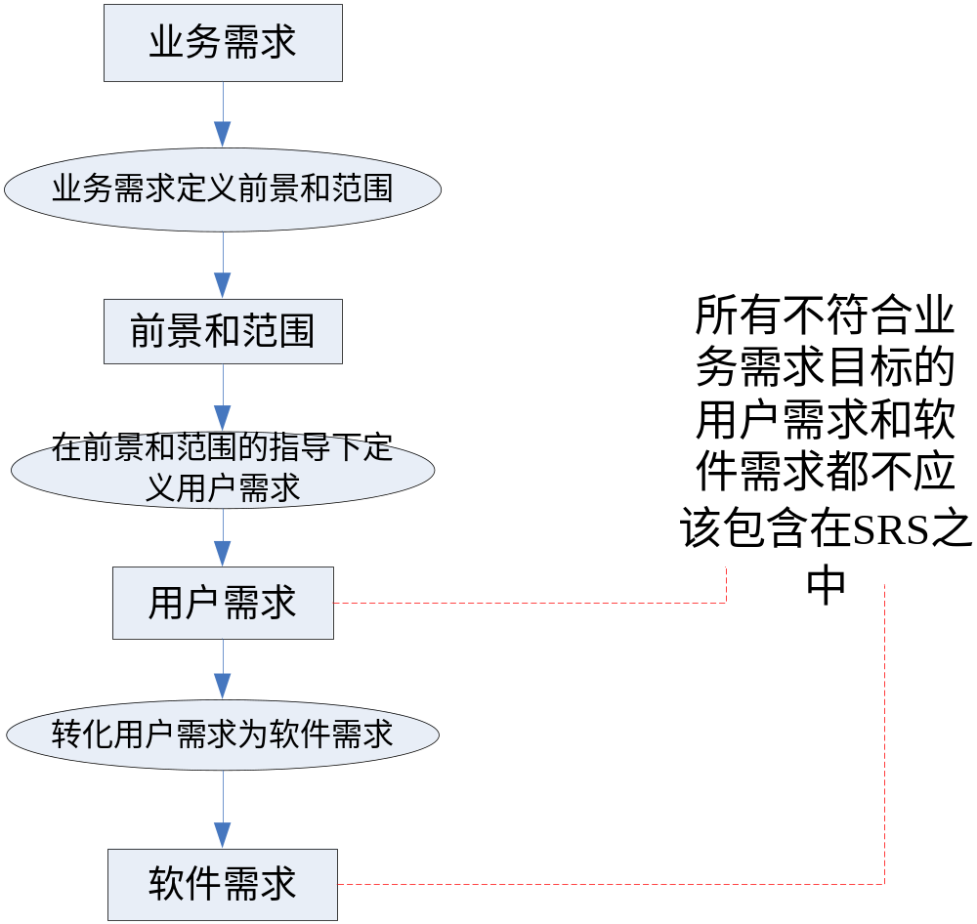
1. 确定项目前景和范围的活动
——确定项目前景和范围的位置和作用

Slide 7
1. 确定项目前景和范围的活动
—— 确定项目前景和范围的关键
定义业务需求和能够满足需求的高层解决方案，包括:
  业务目标、目的
  高层业务功能
  每个高层业务功能所关联的高层数据
  每个功能相关的项目涉众
  等等
如果存在不同业务需求之间的冲突，那么在确定项目前景和范围阶段必须予以解决

Slide 8
1. 确定项目前景和范围的活动
——业务需求冲突示例
对一个配有嵌入式软件的售货机而言：
  销售机开发者的业务目标：
    向零售商出售或出租售货机，并由此获利。
    通过售货机向顾客销售消费品。
    吸引客户对商品的兴趣。
    生产出多种类型的售货机。
  零售商的业务目标：
    将单位营业面积的收益最大化。
    吸引更多的顾客来商店购买。
    用售货机替代人工，带来销量和利润的增长。
可能产生的矛盾：
  开发者重技术、零售商要求简单可直接投入使用、顾客希望方便和功能性

Slide 9

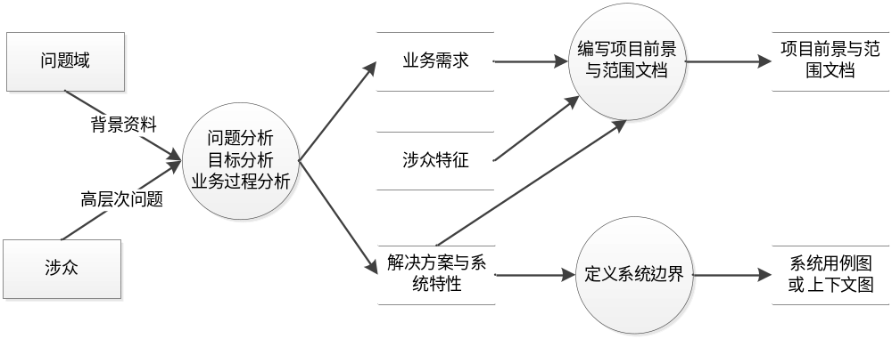
确定项目前景与范围的过程

Slide 10
本章总论
确定项目的前景与范围，就是确定项目的问题、目标、特性
  （业务需求）问题：组织的战略目标、利益分配、政策规划、业务流程等高层问题
  目标：问题的反面，用户的期望
  特性：选定的、针对目标的解决方案所需要具备的功能特征，通常内聚于一个目标与任务，反映系统与外界一次有价值的完整互动过程（用户）
针对项目的复杂程度，可以采用的分析手段由浅到深依次为问题分析、目标分析、业务过程分析
  问题与目标明确->问题分析->用例图/上下文图
  目标之间存在较为复杂的关系->目标分析->目标模型与目标实现
  目标、特性之间存在紧密的联系->业务过程分析->UML活动图
  分析过程越复杂，分析结果的形式化程度越高，变更的成本也越大
此外，还需要分析非功能需求，定义系统边界，生成前景与范围文档

Slide 11
主要内容
确定项目前景和范围的活动
问题分析
  明确问题
  发现业务需求
  定义解决方案及系统特性
  建立系统边界
目标分析
业务过程分析
定义系统边界
项目前景和范围文档

Slide 12
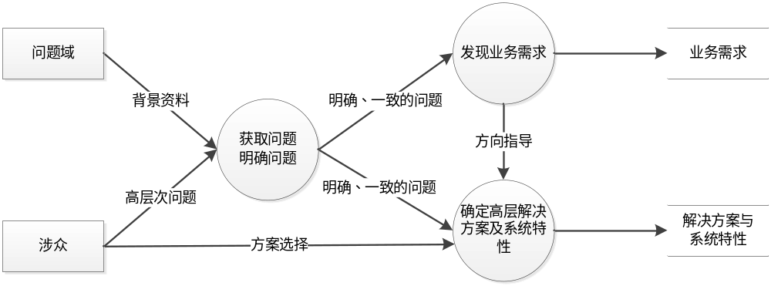
问题分析
—— 过程描述

Slide 13
2.1获取问题
通过收集背景资料或者与涉众沟通来实现
收集背景资料时要收集业务描述及其统计数据关注业务困难与问题。与涉众的沟通主要通过面谈

Slide 14
2.1获取问题示例
“×××连锁商店是一家刚刚发展起来的小型连锁商店，其前身是一家独立的小百货门面店。原商店只有销售的收银部分使用软件处理，其他业务都是手工作业，这已经不能适应它的业务发展要求。首先是随着商店规模的扩大，顾客量大幅增长，手工作业销售迟缓，顾客购物排队现象严重，导致流失客源。其次是商店的商品品种增多，无法准确掌握库存，商品积压、缺货和报废的现象上升明显。再次是商店面临的竞争比以前更大，希望在降低成本，吸引顾客，增强竞争力的同时，保持盈利水平。”

Slide 15
2.1获取问题示例
P1：手工作业销售迟缓，效率不高。
P2：商店的商品品种太多，无法准确掌握库存。
P3：成本不够低，导致竞争力不强，盈利水平不够。
P4：顾客不够多，销售额不高，盈利水平不够。

Slide 16
2.2 明确问题
一、对问题达成共识
二、收集背景资料，判断问题的明确性
三、分析不明确问题，发现问题背后的问题

Slide 17
2.2 明确问题
——一、对问题达成共识
描述问题
  在涉众之间取得认同
元素 | 内容
ID 问题 涉众 影响 | 问题标识 问题描述 受问题影响的风险承担人 问题对风险承担人和业务活动的影响

Slide 18
2.2 明确问题
——一、对问题达成共识示例
要素 | 内容
ID | P2
提出者 | 总经理
关联者 | 业务经理、总经理
问题 | 商店的商品品种太多，无法准确掌握库存
影响 | 部分商品积压占用库存成本 部分商品经常缺货影响顾客满意度 部分积压商品会超保质期产生报废，增加成本

Slide 19
2.2 明确问题
——二、判断问题的明确性
问题的明确性要求它们具备一下两点：
  易于理解；
  能指明解决的方向
    P1. 图书管理员：图书总是无法上架。
      P1. 图书管理员：图书的内容分类不合适，无法分类上架
    图书上架的工作太繁杂，导致来不及上架。
    图书的借阅不遵守章程，不能保证上架。
    P3. 决策者：生产的废品过多。

Slide 20
2.2 明确问题
——三、发现问题背后的问题
对于不明确的问题
  直接咨询涉众是第一选择
  利用收集的资料和业务数据是第二选择
  必要时需要使用一些简单的问题分析技巧

Slide 21
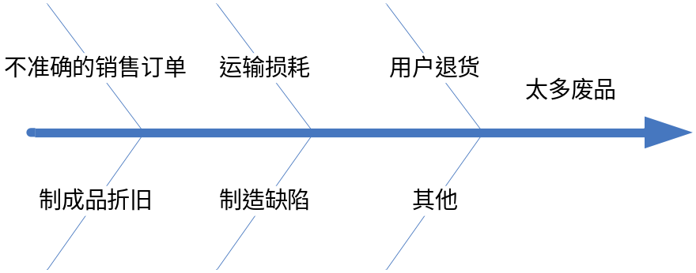
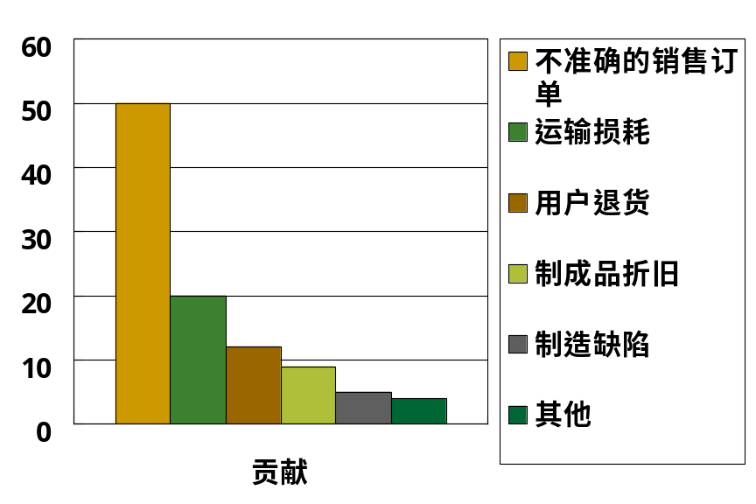
2.2 明确问题
——发现深层问题的示例
当前问题：产生了太多的废品
进一步问题：产生太多废品的原因？
  用鱼骨图列出所有的可能原因
  请用户确认（通常可以解决问题）
  如果用户无法确认，则搜集数据进行分析
  重新定义新的问题（不准确的销售订单）

Slide 22
2.3 发现业务需求
每一个明确、一致的问题都意味着涉众存在一些相应的期望目标，即业务需求。
一般情况下，业务需求就是问题的反面
  P3. 决策者：生产的废品过多
    BR2：提供销售订单的准确性，在系统使用后3个月内，减少50%因此而产生的废品。
  注意：业务目标要具有第二章所述的各种优秀特性，尤其是要有可验证性

Slide 23
2.4 定义解决方案及系统特性
一、确定高层次的解决方案
二、确定系统特性和解决方案的边界
三、确定解决方案的约束

Slide 24
2.4 定义解决方案及系统特性
——一、确定高层次的解决方案
发现各种可行的高层次解决方案，分析不同方案的业务优势和代价，然后通过和涉众的协商，选定其中一个
  分析涉及的人员与任务，综合考虑，给出解决方案
  创造性过程：依赖于个人的技术水平、经验和综合素质
要素 |  | 内容
ID |  | 问题标识
解决方案 | 方案描述 | 概要描述解决方案
 | 业务优势 | 该解决方案所能带来的业务优势
 | 代价 | 该解决方案将花费的代价

Slide 25
要素 |  | 内容
ID |  | P2
解决方案1 | 方案描述 | 准确的库存管理，记录入库和出库，提供实时的库存分析数据，可以及时地发现可能的积压、缺货、报废现象。
 | 业务优势 | 及时发现积压、缺货与报废，可以尽早处置。
 | 代价 | 对积压、缺货的预测可能不准确，会因此而产生代价。
解决方案2 | 方案描述 | 制定促销策略，处置可能的积压和报废商品。
 | 业务优势 | 通过促销，可以减少积压和报废商品带来的损失。
 | 代价 | 促销本身会产生代价。
解决方案3 | 方案描述 | 根据过去的销售情况预测未来的销售数据，并据此调整商品购买时机和数量。
 | 业务优势 | 可以做到成本最小化。
 | 代价 | 如果预测不准确，产生较多的缺货现象会降低顾客满意度。
解决方案4 | 方案描述 | 对积压、报废和缺货现象比较频繁的商品进行调整。将总是积压和报废的商品调整出销售目录，为总是缺货的商品引入新的同类商品。
 | 业务优势 | 可以比较长远地解决积压、缺货、报废现象。
 | 代价 | 无

Slide 26
2.4 定义解决方案及系统特性
——提供解决方案候选，但要由用户确定最终结果
背景：对一个设备制造商的IS系统升级
问题：改进同经销商之间的通信
涉众：制造商、经销商
开发人员提出的解决方案：
  提供更好的财务报告、更好的发票和陈述的格式、在线的零件订购以及电子邮件
  最终希望能实现公司和经销商间的电子资金转账
客户讨论修正后的方案：
  首要任务是提供电子资金转账
  最好能有电子邮件及其它的通信特性

Slide 27
2.4 定义解决方案及系统特性
——定义系统特性
明确该解决方案需要具备的功能特征，即系统特性
特性是对一系列内聚的相互联系的需求（要求）、领域特征和规格的总称[Classen2008]。通常，一个特性内聚于一个目标与任务，反映了系统与外界一次有价值的完整互动过程。

Slide 28
2.4 定义解决方案及系统特性
——二、确定问题解决边界
分析解决方案需要和周围环境形成的交互作用，定义解决方案的边界
面向对象方法：用例图
  涉及哪些用户？
  用户的目标有哪些？需要执行的任务有哪些？
  建立用例图（角色：用户；用例：目标-任务）
结构化方法：上下文图（DFD）
  它需要的信息由谁提供？
  它产生的信息由谁使用？
  谁控制它的执行？
  谁会影响它的执行？

Slide 29
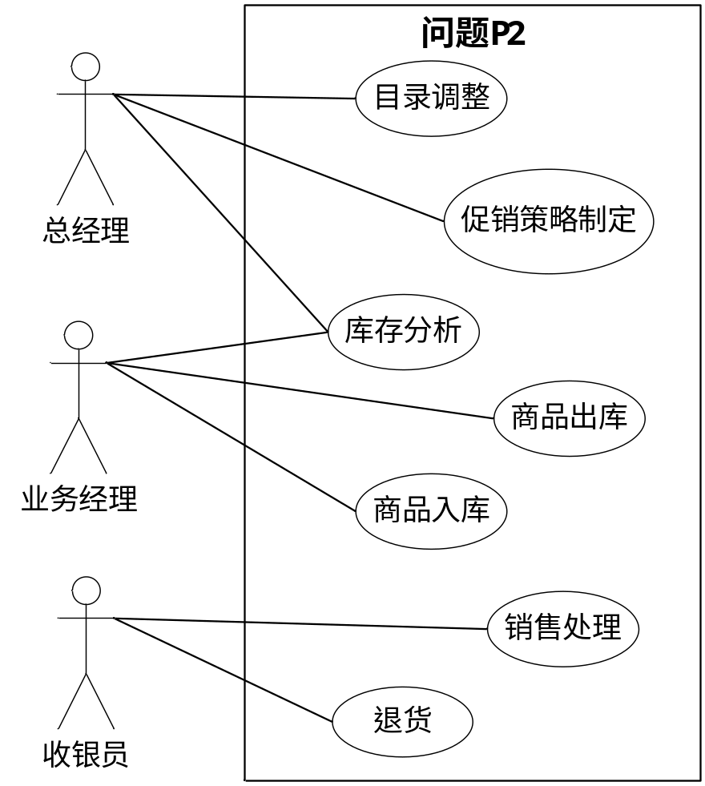
面向对象边界描述：用例图
外部角色在与解决方案的交互中完成的任务与目标

Slide 30
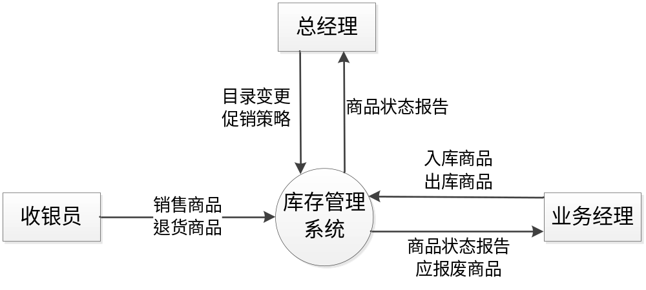
结构化边界描述：上下文图
关注解决方案与环境之间的信息流输入/输出

Slide 31
2.4 定义解决方案及系统特性
——三、确定解决方案的约束
约束源 | 问题示例
经济的 | 有哪些财政或者预算上的约束？
 | 有货物成本和价格上的要求吗？
 | 有任何法律许可问题吗？
行政的 | 有产生影响的内部或外部政治问题吗？
 | 有什么需要部门间协调的问题吗？
技术的 | 在技术的选择上有什么限制吗？
 | 是否必须使用既有的平台和技术进行工作？
 | 对新技术的应用会被禁止吗？
 | 有可能使用COTS软件包吗？
系统的 | 要建立在现有系统基础之上吗？
 | 要维护和现有系统的兼容性吗？
环境的 | 需要支持哪些操作系统和环境？
 | 有环境的约束吗？其灵活度怎样？
 | 符合法律法规吗？
 | 有安全性需求吗？
 | 可能会被哪些其他标准限制？
进度及资源的 | 进度要求如何？
 | 会被限制在已有资源上吗？
 | 可以使用外部人力吗？
 | 可以暂时或永久的扩展资源吗？

Slide 32
2.4 定义解决方案及系统特性
——三、确定解决方案约束示例
对“新的销售订单系统”的约束
约束源 | 约束 | 理由
操作性 系统 技术要求 设备预算 | 销售订单数据的一份完全备份必须保存在已有数据库中一年的时间 应用在服务器上占用的空间不应该超过20M 应用新的面向对象的方法 … | 数据丢失的风险太大 存储空间有限 该技术会增加可靠性 …

Slide 33
案例分析-回顾问题分析
×××连锁商店是一家刚刚发展起来的小型连锁商店，其前身是一家独立的小百货门面店。原商店只有销售的收银部分使用软件处理，其他业务都是手工作业，这已经不能适应它的业务发展要求。首先是随着商店规模的扩大，顾客量大幅增长，手工作业销售迟缓，顾客购物排队现象严重，导致流失客源。其次是商店的商品品种增多，无法准确掌握库存，商品积压、缺货和报废的现象上升明显。再次是商店面临的竞争比以前更大，希望在降低成本，吸引顾客，增强竞争力的同时，保持盈利水平。

Slide 34
问题
P1：手工作业销售迟缓，效率不高。
P2：商店的商品品种太多，无法准确掌握库存。
P3：成本不够低，导致竞争力不强，盈利水平不够。
P4：顾客不够多，销售额不高，盈利水平不够。

Slide 35
标准化格式的问题
要素 | 内容
ID | P2
提出者 | 总经理
关联者 | 业务经理、总经理
问题 | 商店的商品品种太多，无法准确掌握库存
影响 | 部分商品积压占用库存成本 部分商品经常缺货影响顾客满意度 部分积压商品会超保质期产生报废，增加成本

Slide 36
业务需求
BR1：在系统使用6个月后，商品积压、缺货和报废的现象要减少50%
BR2：在系统使用3个月后，销售人员工作效率提高50%
BR3：在系统使用6个月后，店铺运营成本要降低15%
  范围：人力成本和库存成本
  度量：检查平均每个店铺的员工数量和平均每10,000元销售额的库存成本
BR4：在系统使用6个月后，销售额度要提高20%
  最好情况：40%
  最可能情况：20%
  最坏情况：10%

Slide 37
问题p2解决方案
要素 |  | 内容
ID |  | P2
解决方案1 | 方案描述 | 准确的库存管理，记录入库和出库，提供实时的库存分析数据，可以及时地发现可能的积压、缺货、报废现象。
 | 业务优势 | 及时发现积压、缺货与报废，可以尽早处置。
 | 代价 | 对积压、缺货的预测可能不准确，会因此而产生代价。
解决方案2 | 方案描述 | 制定促销策略，处置可能的积压和报废商品。
 | 业务优势 | 通过促销，可以减少积压和报废商品带来的损失。
 | 代价 | 促销本身会产生代价。
解决方案3 | 方案描述 | 根据过去的销售情况预测未来的销售数据，并据此调整商品购买时机和数量。
 | 业务优势 | 可以做到成本最小化。
 | 代价 | 如果预测不准确，产生较多的缺货现象会降低顾客满意度。
解决方案4 | 方案描述 | 对积压、报废和缺货现象比较频繁的商品进行调整。将总是积压和报废的商品调整出销售目录，为总是缺货的商品引入新的同类商品。
 | 业务优势 | 可以比较长远地解决积压、缺货、报废现象。
 | 代价 | 无

Slide 38
涉及的用户及其任务？
BR1：在系统使用6个月后，商品积压、缺货和报废的现象要减少50%
  客户经理：库存入库、出库、分析
  总经理：库存分析、促销、产品调整
BR2：在系统使用3个月后，销售人员工作效率提高50%
  销售人员：销售、退货
BR3：在系统使用6个月后，店铺运营成本要降低15%
  范围：人力成本和库存成本
  依赖于上两个目标的解决方案
BR4：在系统使用6个月后，销售额度要提高20%
  扩大销售：总经理：促销
  吸引回头客：客户经理：顾客管理（发展会员、礼品赠送）

Slide 39
系统特性
SF1：分析店铺商品库存，发现可能的商品积压、缺货和报废现象
SF2：根据市场变化调整销售的商品
SF3：制定促销手段，处理积压商品
SF4：与生产厂家联合进行商品促销
SF5：制定促销手段进行销售竞争
SF6：掌握员工变动和授权情况
SF7：处理商品入库与出库
SF8：发展会员，提高顾客回头率
SF9：允许积分兑换商品和赠送吸引会员的礼品，提高会员满意度
SF10：帮助收银员处理销售与退货任务

Slide 40

问题的用例图

Slide 41
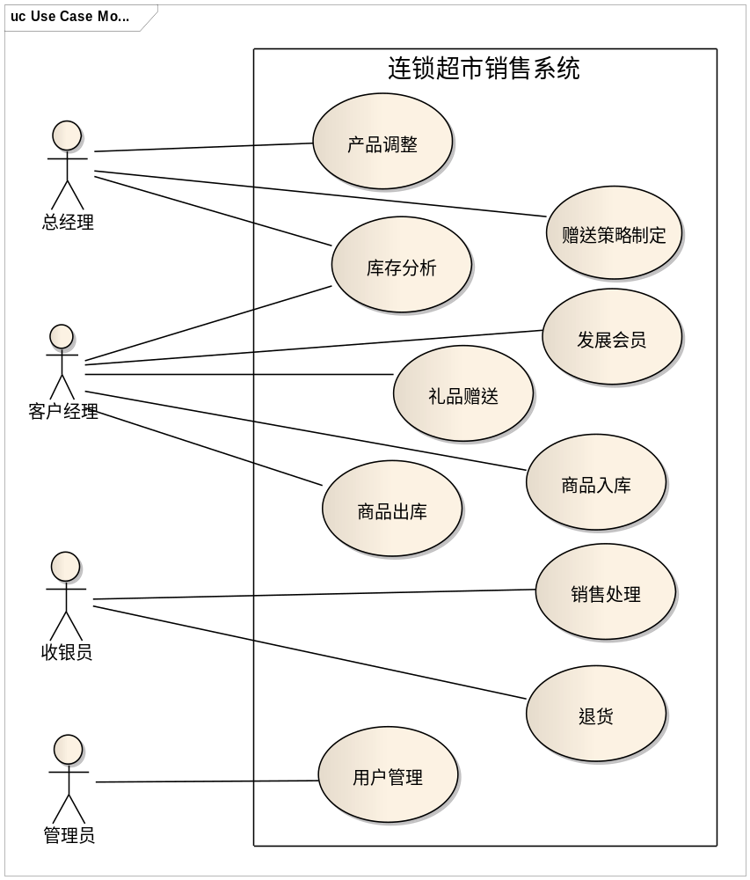
系统边界
由多个问题合并而来

Slide 42
需求设计也需要掌握商业模式设计
需求开发也需要一套可以简单描述和操控的商业模式分析工具，并具备商业模式思维（价值的流动，即创造、传递和获得）
  通过建模分析工具全面、系统、准确地刻画问题域
    为后续目标、任务、交互的逐层转化以及相应的归约描述、验证、管理服务
  更好地做到以“人”为中心的设计，平衡用户、技术、商业三者的关系，实现企业或组织的可持续发展
    创新创业、互联网产品设计、开发团队内部沟通
  应对愈发成熟的信息科技加速下沉到传统业务领域所带来的挑战与机遇
    软件逐步成为所有公司的核心，并围绕软件开发设置组织部门（新岗位）
  追求“设计思维” ：以人为根本，构建功能性与情感意义兼具的创意
    提升产品“质感”与“情怀”，“人民追求更高水平生活”，供给侧改革

